Slide 1
点燃
品牌私域运营中心
移动泛粉的回复/互动率提升案例复盘
部门：运营商事业部
姓名：陈妃端
花名：泰坦
最专业的品牌私域运营服务商
帮你管理最有价值的用户资产

Slide 2
目录
案例目标
案例关键词
案例中亮点及可复用的点
针对案例的延伸思考
案例概述（或运作流程）

Slide 3
案例目标
提高客户回复/互动率

Slide 4
案例关键词
回复话术、真人IP人设

Slide 5
案例概述：问题思考？
怎样提高移动泛粉的回复率？
初定的思路：
1，提前筛选出潜在标签（提炼）
2，针对需求给出对应的利益点
3，制造紧张度
利益点：简单、一目了然
制造气氛：限量、表情
标签匹配：58元套餐，但花费超过89元客户
回复率： ？

Slide 6
案例概述：实际回复率

Slide 7
案例概述：问题点出在哪里？
1，移动泛粉，在长期移动的强品牌IP推广下，第一时间推广业务，客户第一感觉：这是坑。所以没有放下防备心。
2，这个业务，客户觉得没必要，因为大家已经习以为常，套餐用的好好的，为什么要改，在潜意识是没有经过对比（现状和业务的价值对比）。
3，客户习惯造成，每个人每天接触的垃圾推广信息过多，特别对于字数太多，并且需要思考的产品，在客户浏览的瞬间没有被吸引到（亮点没有恰到好处），并且还有可能被花里胡哨的表情包吸引了，一笑而过。

Slide 8
案例概述：话术进行调整
1，更简约的反问/提问式话术，邀请客户主动回复。
2，精准标签触达，提前了解客户套餐使用情况。
3，制造神秘感，有一个福利适合客户，给对方薅羊毛的机会（占有心态）。

Slide 9
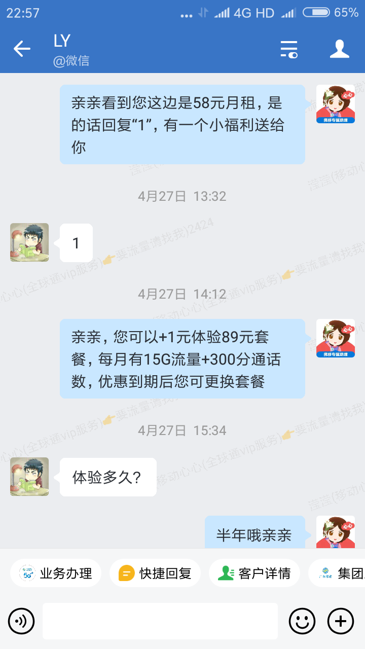
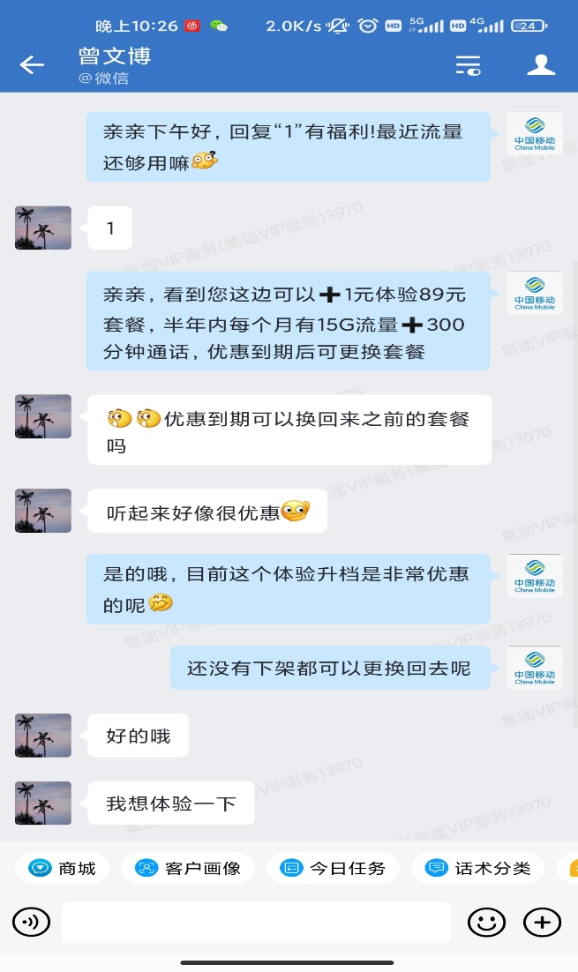
案例概述：成交
热情过后的冷静：
价值对比
成交
所以，首先提高回复率是非常重要！

Slide 10
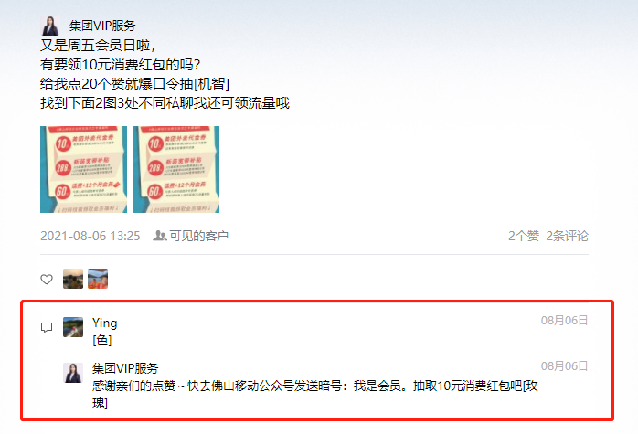
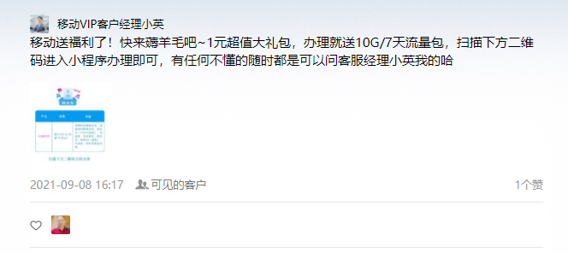
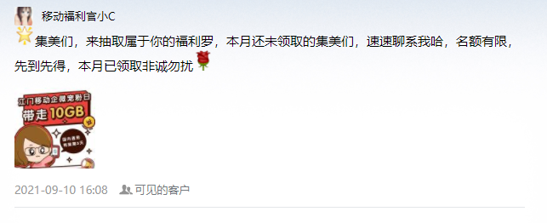
案例概述
怎样提高移动泛粉的互动率？
互动能增强客户黏度，不容易流失
自己人回复
基本以品牌或主IP的形式发朋友圈，互动率很低或者为0%，客户觉得移动都是“机器“人。

Slide 11
案例概述
塑造真人IP人设（副IP）：
移动福利官XX姐姐
姓名：心心/麦麦/学姐
性别：女
年龄：20-25岁
职业：中国移动客服
性格：热心、活泼、热情
形象：活泼型、接地气、邻家女孩、单身
（没用真人头像）

Slide 12
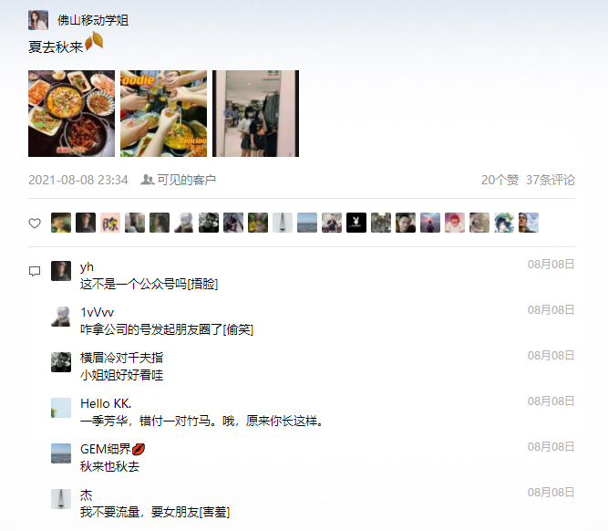
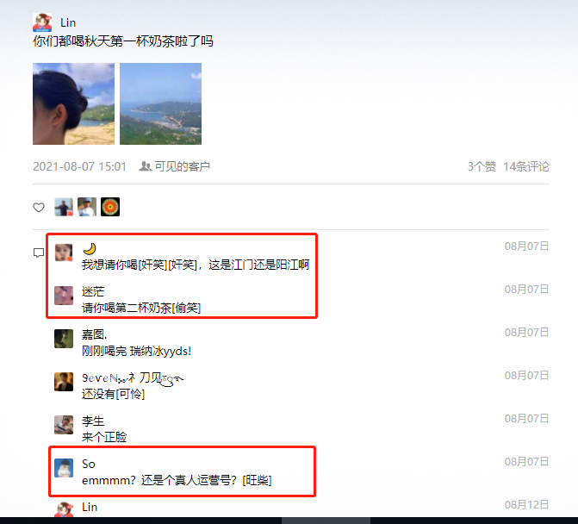
案例概述
只是那么一个侧脸…

Slide 13
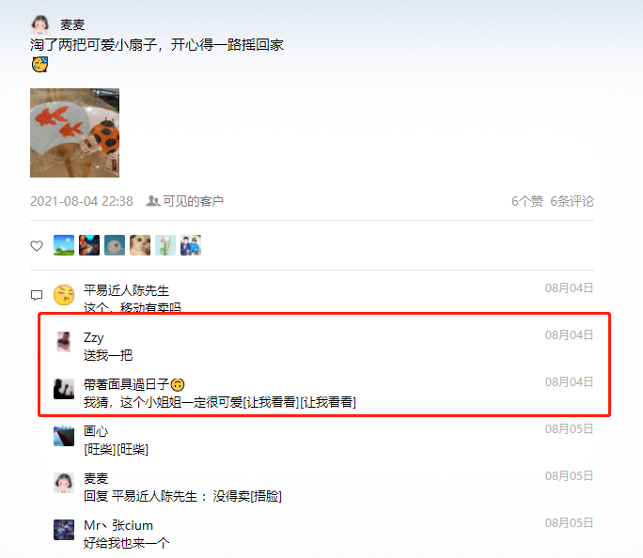
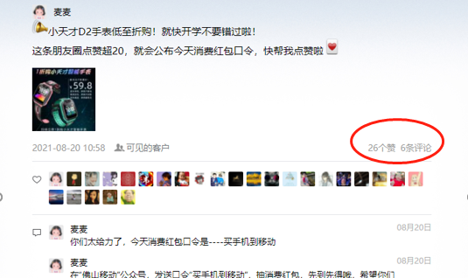
案例概述
虽然互动率也不高，1%左右
但在客户的心目中，“机器”人形象没了
真人IP化、生活化
能让品牌IP形象弱化，跟客户的沟通更拉近一步。后续再发活动的时候，关注者多了。

Slide 14
案例中亮点及可复用的点
1、回复话术的调整：
更简约的反问式话术，邀请客户主动回复。
精准标签触达，提前了解客户套餐使用情况。
制造神秘感，有一个福利适合客户，给对方薅羊毛的机会（占有心态）。
2、强品牌真人IP人设的重要性。
能让品牌IP形象弱化，跟客户的沟通更拉近一步。

Slide 15
针对案例的延伸思考
小结：
1，反问/提问式话术，可覆盖更多类型业务：除了1元升档，还测试过家宽、流量包等业务。在不断的测试积累与总结，进行提炼出更高效的话术。
2，真人IP可再细分场景：针对不同类型的客户进行标签化以后，再细化到场景运营，并结合场景推广对应的产品。

Slide 16
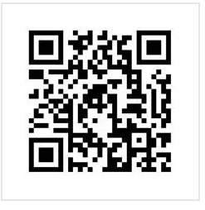
评分表
泰坦评分表

Slide 17
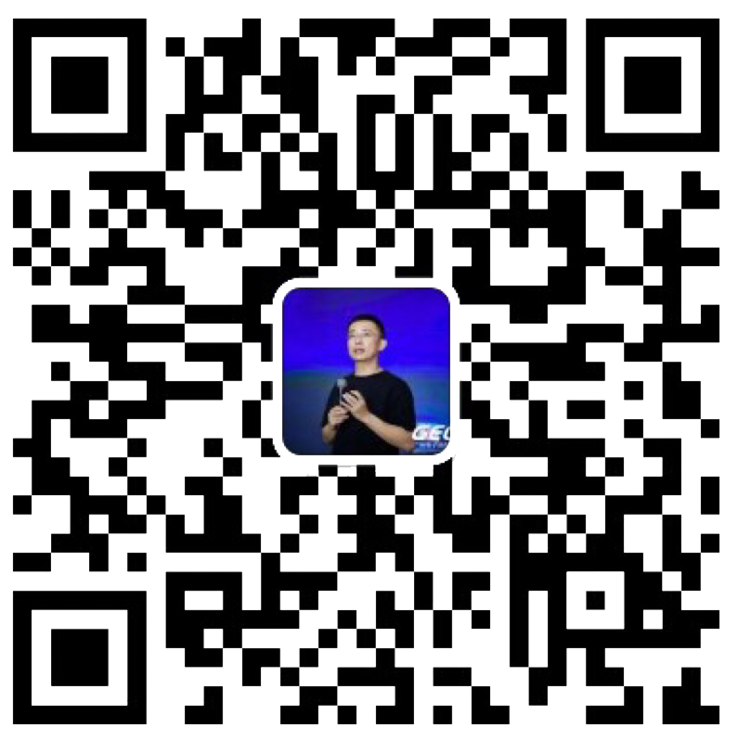
点燃
品牌私域运营中心
最专业的品牌私域运营服务商
帮你管理最有价值的用户资产
Wei Zi Jun
+86 139 0227 0098
WeChat
510970969@qq.com

